Slide 1
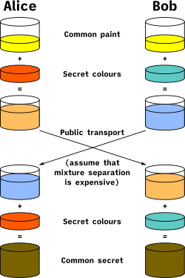
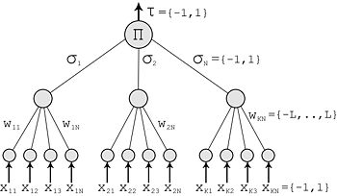
TPM奇偶机实验
秘钥协商：
常规方法：
Diffie–Hellman 秘钥交换
基于数论
TPM神经网络秘钥交换：
双方同时训练使得网络权值达到一致

Slide 2
TPM奇偶机
训练过程：
1，产生随机输入向量，双方运算得出结果τ。
2，τ相等更新隐含层输出与τ相等的权值
3，迭代最终得出协商秘钥
4，敌手不知道隐含层的输出故无法正确训练
1，输入∈{-1,1}
2，隐含层数量：k
3，隐含层输入：n
4，输出：τ∈{-1,1}
5，秘钥（隐含层权值∈{-L，L}）数量：n*k

Slide 3



实验1 单隐含层TPM
实验参数 n , k , L更新方式Hebb
敌手：与双方模型一致
结果：平均迭代次数 敌手攻击成功率
n=200 k=4 L=3
n=200 k=4 L=2
n=100 k=4 L=2

Slide 4
实验2 增加一层隐含层

